Slide 1
Η διδασκαλία των φιλολογικών μαθημάτων σε ψηφιακό περιβάλλον: Θεωρητικές αρχές και διδακτικά παραδείγματα
Τάσος Μάτος – Ιουλία Κανδήλα
ΣΕΕ – ΠΕ02 ΠΕΚΕΣ Θεσσαλίας

Slide 2
Το νέο πλαίσιο όπως έχει διαμορφωθεί
Πρόκειται για τηλεκπαίδευση που αξιοποιεί δύο μορφές
Σύγχρονη
Ασύγχρονη
Μέσω εγκεκριμένων – προτεινόμενων εργαλείων, όπως:
Webex (για σύγχρονη)
E-class και e-me για ασύγχρονη, με δυνατότητα εναλλακτικής αξιοποίησης και άλλων εργαλείων, π.χ. Edmodo
Εγείρει προβληματισμούς για όσα μπορεί να προκληθούν από τα νέα δεδομένα (π.χ. ένταση των ανισοτήτων, απουσία ορίων μεταξύ δημόσιου – ιδιωτικού/ εργασιακού – προσωπικού χρόνου, κ.λπ. ), ωστόσο:
Θα χρειαστεί να διαχειριστούμε το πλαίσιο για να μην αποκοπούν οι μαθητές/ τριες από τη μαθησιακή διαδικασία που θα εντείνει περισσότερο τις ανισότητες

Slide 3
Θεωρητικές και εμπειρικές διαπιστώσεις
Η τηλεκπαίδευση σε σχέση με τη συμβατική εκπαίδευση έχει διαφορετικά χαρακτηριστικά ως προς:
Τα προαπαιτούμενα εκ μέρους των διδασκόντων (ψηφιακός γραμματισμός)
Τους ρόλους και τις σχέσεις διδασκόντων - διδασκομένων
Τις σχέσεις μεταξύ διδασκόντων – διδασκομένων
Σε γενικές γραμμές απαιτείται μεγαλύτερη ή καλύτερα διαφορετική προετοιμασία από τους/τις διδάσκοντες/ουσες , επειδή χρειάζεται:
Νέο υλικό ή
Τροποποίηση του παλιού υλικού και
Διαμόρφωση, ώστε να είναι κατάλληλο για σύγχρονες συνεδρίες αλλά και ασύγχρονες δραστηριότητες
Προσαρμογή στις ιδιαιτερότητες της διδασκαλίας χωρίς διά ζώσης αλληλεπίδραση (π.χ. διατήρηση ενδιαφέροντος μαθητών/τριών – διαχείριση ‘εικονικής τάξης’ – διάρκεια ωρών, ποσότητα πληροφορίας, κ.λπ.)
Το e-learning δεν είναι easy-learning - αντίθετα απαιτεί μεγάλη προσπάθεια από τον/την διδάσκοντα/ουσα τόσο ως προς την προετοιμασία όσο και ως προς τη σύνθεση του ψηφιακού εκπαιδευτικού υλικού

Slide 4
Τα δεδομένα μας
Υπάρχει διαφοροποίηση από τάξη σε τάξη (π.χ. άλλες οι ανάγκες της Γ’ Λυκείου, άλλες των άλλων τάξεων στις παρούσες συνθήκες)
Δεν καλύπτουμε ύλη αλλά κάνουμε επαναλήψεις
Χρειάζεται να διδάξουμε σύγχρονα – ασύγχρονα
Επομένως, απαιτείται πρωτίστως εξοικείωση με τα ψηφιακά εργαλεία, η οποία μπορεί επιτυγχάνεται με:
ενδοσχολική επιμόρφωση (π.χ. από τον εκπαιδευτικό ΠΕ86 του σχολείου)
τη βοήθεια κάποιου/ας με ψηφιακές δεξιότητες
εξάσκηση με τη βοήθεια συναδέλφων
προσωπική ενασχόληση

Slide 5
Ας δούμε τα εργαλεία: Σύγχρονη Η πλατφόρμα webex
Προαπαιτούμενα στοιχεία για την χρήση του Webex Meetings από τον καθηγητή
Προσωπικός υπολογιστής με μικρόφωνο, ηχεία και κάμερα
_{Σύνδεση στο διαδίκτυο}
Εγκατεστημένη εφαρμογή Webex Meetings

Slide 6
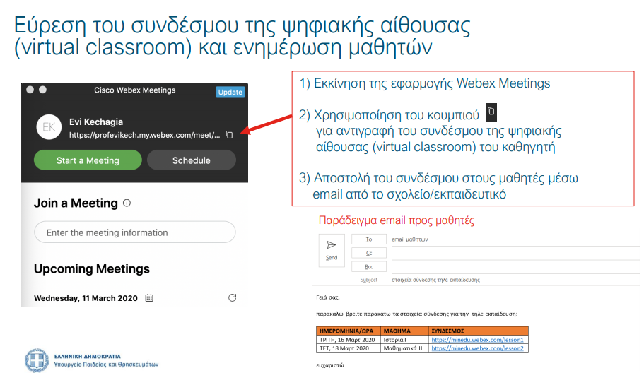
Ας δούμε τα εργαλεία: Σύγχρονη Η πλατφόρμα webex

Slide 7
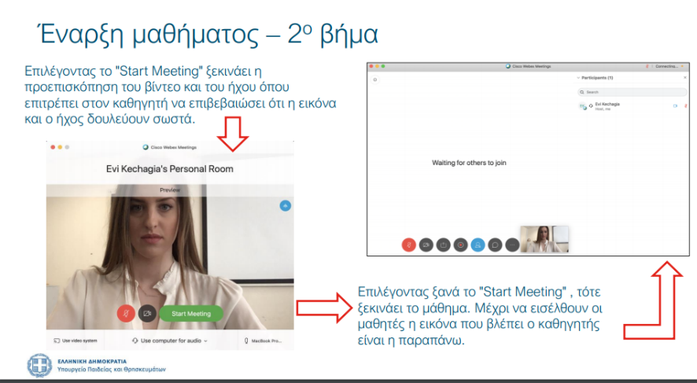
Ας δούμε τα εργαλεία: Σύγχρονη Η πλατφόρμα webex

Slide 8
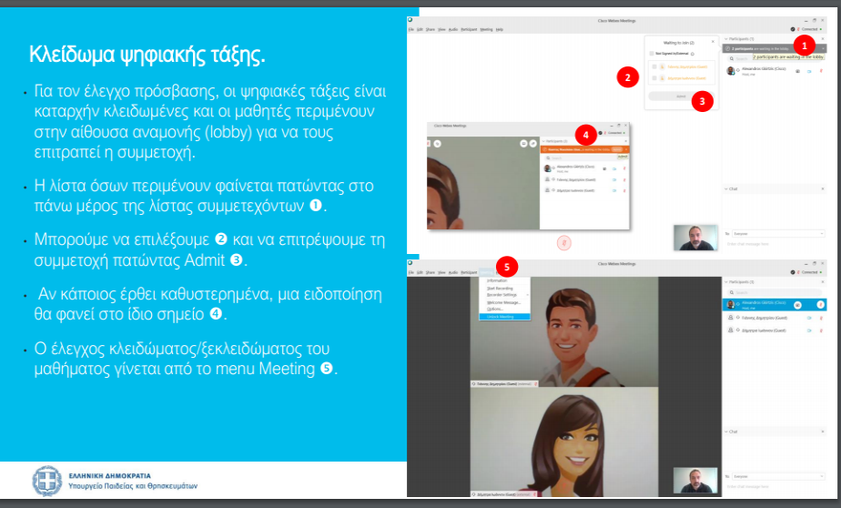
Ας δούμε τα εργαλεία: Σύγχρονη Η πλατφόρμα webex

Slide 9
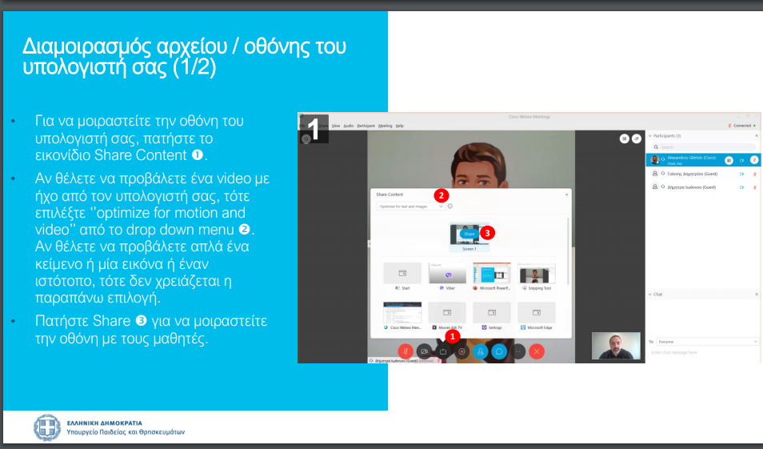
Ας δούμε τα εργαλεία: Σύγχρονη Η πλατφόρμα webex

Slide 10
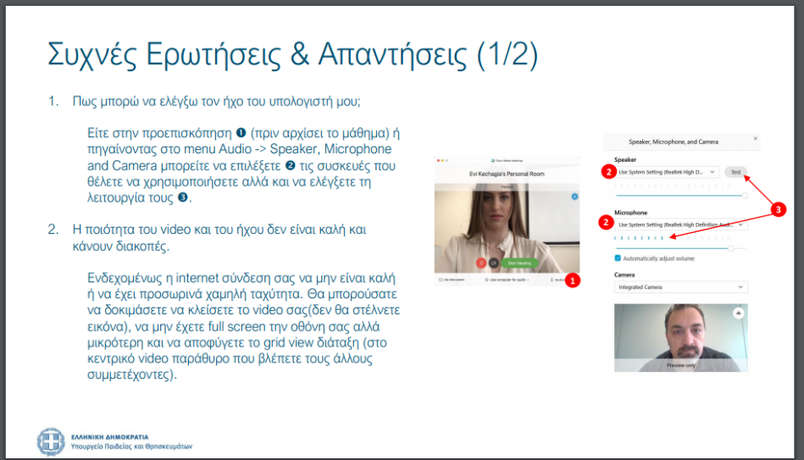
Ας δούμε τα εργαλεία: Σύγχρονη Η πλατφόρμα webex

Slide 11
Μερικές πρακτικές συμβουλές
Προσέχουμε τι έχουμε στην επιφάνεια εργασίας, γιατί τα βλέπουν οι μαθητές και οι γονείς
Ζητούμε από τα παιδιά να συμφωνήσουν σε κανόνες, πριν την έναρξη του πρώτου μαθήματος
Η απενεργοποίηση της κάμερας είναι και λειτουργική για την παρουσίαση – διαμοιρασμός πληροφορίας- και δεοντολογική – δε φαίνονται τα πρόσωπα των παιδιών
Τα μικρόφωνα δεν ανοίγουν από τα παιδιά χωρίς την άδειά σας (chat – «χεράκι» )
Αν έχει κάποιος/α ανοικτό μικρόφωνο μπορείτε να το κλείσετε και εσείς, αλλά και αυτός/ή μπορεί να το ανοίξει μόνος του - Δεν ελέγχεται από τον διαχειριστή αυτό, δηλαδή από σας
Αν έχουμε κάποιον/α μαθητή/τρια που το ανοίγει και μιλάει παρ’ όλες τις συστάσεις, απλώς τον/την «περνάμε» στην αίθουσα αναμονής, στο lobby.

Slide 12
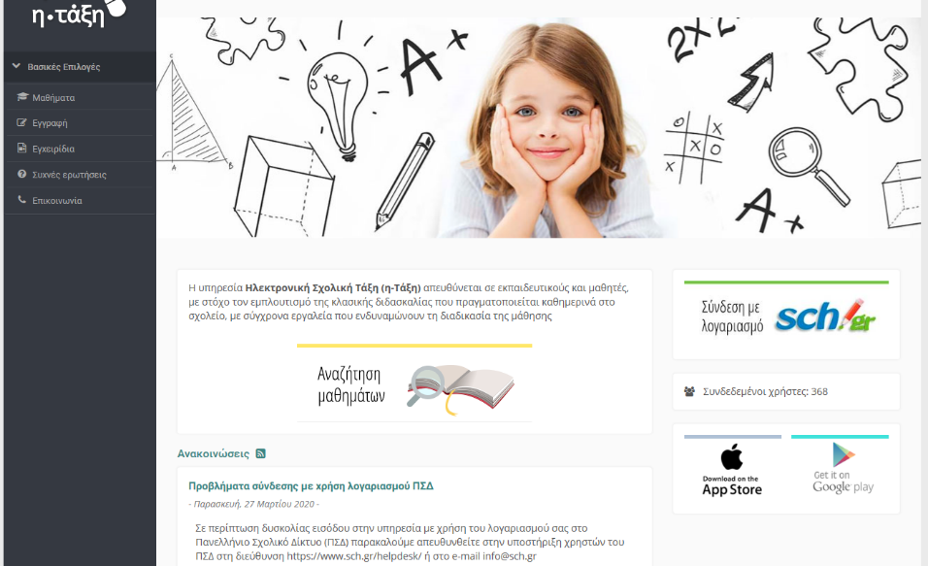
Ηλεκτρονική σχολική τάξη (e-class)
Ασύγχρονη

Slide 13
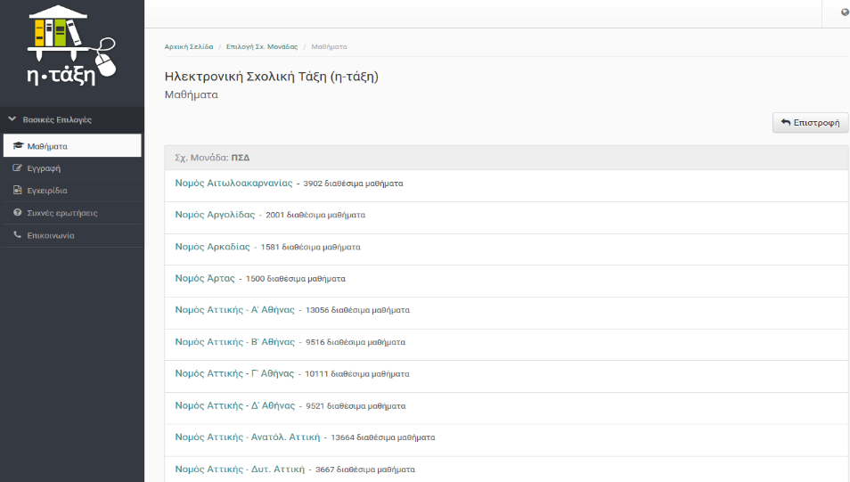
Ηλεκτρονική σχολική τάξη (e-class)
Αναλυτικότερες πληροφορίες
https://docs.openeclass.org/el:teacher

Slide 14
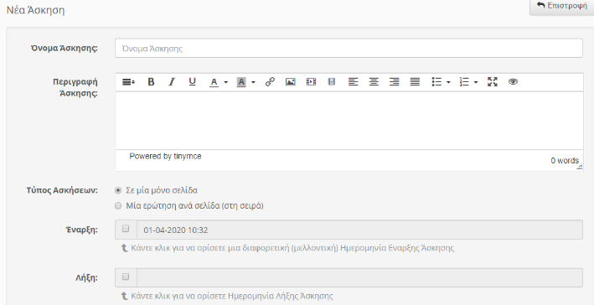
_{Ασκήσεις}
Για να δημιουργήσετε μια άσκηση επιλέξτε το σύνδεσμο “Νέα άσκηση" - συμπληρώστε τις παραμέτρους της άσκησης:
Όνομα άσκησης: θα πρέπει να εισάγετε το όνομα της άσκησης.
Περιγραφή άσκησης: συμπληρώστε μια σύντομη περιγραφή για την άσκηση σας.
Τύπος ασκήσεων: προσδιορίστε εάν οι ερωτήσεις της άσκησης θα εμφανίζονται όλες σε μια σελίδα ή θα εμφανίζεται μια ερώτηση ανά σελίδα.
Έναρξη-Λήξη: προσδιορίστε την ημερομηνία έναρξης ισχύος της συγκεκριμένης άσκησης αλλά και την ημερομηνία λήξης της. (καλύτερα να το ενεργοποιήσετε μόνο για διαγωνίσματα).
Προσωρινή αποθήκευση: ενεργοποιήστε- απενεργοποιήσετε την προσωρινή αποθήκευση σε μια άσκηση.
Χρονικός περιορισμός: επιλέξτε εάν επιθυμείτε να θέσετε χρονικά όρια στην ολοκλήρωση από τους εκπαιδευόμενους της άσκησης σας.

Slide 15
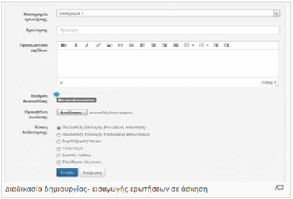
Για να δημιουργήσετε μια νέα ερώτηση απλά πατήστε το σύνδεσμο “Νέα ερώτηση". Στην συνέχεια επιλέξτε την κατηγορία στην οποία θα ανήκει η ερώτηση σας. Εισάγετε το όνομα της ερώτησης και αν επιθυμείτε ένα προαιρετικό σχόλιο. Καθορίστε τον βαθμό δυσκολίας της ερώτησης μέσω της γραμμής κϋλισης. Εάν η άσκηση σας σχετίζετε με κάποια εικόνα τότε μέσω της επιλογής “ΒτονΛε' μεταφέρετε από τον τοπικό σας δίσκο στην ερώτηση την συγκεκριμένη εικόνα. Εν συνεχεία επιλέξτε τον τύπο της ερώτησης. Οι διαθέσιμες επιλογές είναι:
Ερωτήσεις πολλαπλής επιλογής (Πολλαπλές απαντήσεις)
Ερωτήσεις πολλαπλής επιλογής (Μοναδική απάντηση)
Συμπλήρωση κενών
Ταίριασμα
Σωστό Λάθος
Τράπεζα ερωτήσεων
Η διαδικασία δημιουργίας μιας νέας ερώτησης ολοκληρώνεται επιλέγοντας το σύνδεσμο "Εντάξει".
Όταν ο εκπαιδευτής έχει πλέον δημιουργήσει μια νέα άσκηση τότε του δίνεται η δυνατότητα να δει (προεπισκόπηση) τις ερωτήσεις και τις απαντήσεις της συγκεκριμένης άσκησης. Αυτό γίνεται απλά πατώντας πάνω στο όνομα της άσκησης.

Slide 16

Ηλεκτρονική σχολική τάξη (e-me)
Video-tutorials
Πώς δημιουργώ τάξη στην e me ΓΙΑ ΟΛΟΥΣ
e-me: Οδηγοί χρήσης της e-me για εκπαιδευτικούς
Δημιουργώ ασκήσεις και περιεχόμενο στην e me
E me, επικοινωνία με τους μαθητές
07Β. e-me - Κυψέλες #2 (δημιουργία – αξιοποίηση Κυψέλης
E me, διαμοιρασμός αρχείων

Slide 17
Τι μπορώ να κάνω διδακτικά στη σύγχρονη
Η σύγχρονη και η ασύγχρονη χρειάζεται να λειτουργούν παράλληλα, δηλαδή:
Αναθέτουμε εργασία, τεστ, κριτήριο, κ.λπ. στην ασύγχρονη και το συζητάμε με τους / τις μαθητές/ τριες στην σύγχρονη
Τι χρειάζεται να προσέξουμε:
Τη διατήρηση του ενδιαφέροντος
Την αφήγηση / τον μονόλογό μας
Την ποσότητα της πληροφορίας
Την ποικιλία των δραστηριοτήτων
Τη διαρκή διατήρηση της επικοινωνίας (π.χ. τυχαίες ερωτήσεις στα παιδιά για να διαπιστώσουμε εάν συμμετέχουν), καθώς απουσιάζει η οπτική επαφή.

Slide 18
Επίσης
Επαναληπτικές δραστηριότητες
Για τη μείωση της επιβάρυνσης των διδασκόντων
Ανταλλαγή διδακτικού ή άλλου υλικού μεταξύ συναδέλφων
Ανταλλαγή καλών πρακτικών (περισσότερο ίσως από ποτέ είναι απαραίτητη η επικοινωνία και η επαφή μεταξύ μας)
Αξιοποίηση των ψηφιακών εργαλείων και στην κατεύθυνση αυτή (π.χ. επικοινωνία μέσω webex -υποστηρίζουμε ταυτόχρονα και τον ψηφιακό γραμματισμό μας)
Συναισθηματική ενδυνάμωση μαθητών/τριών
Προτάσεις δημιουργικής αξιοποίησης του χρόνου τους (παραδείγματα στη συνέχεια)

Slide 19
Ακόμη
Με δεδομένο ότι: Στόχος δεν είναι η κάλυψη της διδακτέας ύλης, αλλά η συνέχιση της επαφής των μαθητών με τη μαθησιακή διαδικασία, αναδύεται το ερώτημα:
Τι είδους επαναλήψεις είναι αποδοτικές και κατάλληλες στο πλαίσιο της τηλεκπαίδευσης;
όχι της κλασικής μορφής π.χ. διαβάστε συγκεκριμένες σελίδες και απαντήστε σε τεστ (οι μαθητές μπορούν να έχουν ανοιχτό το βιβλίο ή να κάνουν αναζήτηση στο internet και να μας δώσουν με copy-paste τις απαντήσεις, είναι μονότονες), αν και δεν τις αποκλείουμε εντελώς, ωστόσο είναι αποδοτικότερες πολλαπλά αυτές:
της λογικής μικρών εργασιών πάνω σε ήδη διδαγμένες ενότητες με τη μορφή της
εμπέδωσης
σύνθεσης
δημιουργικής ενασχόλησης με διδακτικό υλικό

Slide 20
Με άλλα λόγια
Επιλέγουμε κομβικές ενότητες της μέχρι σήμερα διδαγμένης ύλης
Φτιάχνουμε ένα χρονοδιάγραμμα εξ αποστάσεως μαθημάτων, σε ορίζοντα δύο ή τεσσάρων εβδομάδων
Δεν ακολουθούμε τη γραμμική λογική (ή τη λογική των σελίδων)
Ετοιμάζουμε το διδακτικό υλικό, ώστε να είναι κατάλληλο για δύο μορφές διδασκαλίας. Ενδεικτικά:
σύγχρονες συνεδρίες (μικρότερη αναλογία διδακτικού χρόνου)
ασύγχρονες δραστηριότητες (μεγαλύτερη αναλογία του συνολικού διδακτικού χρόνου)

Slide 21
Παραδείγματα
Αρχαία Ελληνικά Γ΄ Γυμνασίου (1 από 2)
Επιλέγουμε ενότητες που έχουμε ήδη διδάξει π.χ. Ευριπίδη Ελένη, Α΄ Επεισόδιο Στ. 437-575
Ξεκινάμε με μια σύγχρονη συνεδρία στην οποία:
θυμόμαστε με τα παιδιά το περιεχόμενο της ενότητας
τους δίνουμε επιπλέον υλικό
τους δίνουμε δραστηριότητες (ατομικές ή ομάδες)
εξηγούμε τις δραστηριότητες των ασύγχρονων δραστηριοτήτων
Δίνουμε π.χ. περιθώριο ενός διήμερου- τριημέρου, για να δουλέψουν τα παιδιά
Στο διάστημα αυτό υποστηρίζουμε
Ολοκληρώνουμε με δεύτερη σύγχρονη συνεδρία στην οποία:
… κάνουμε με τα παιδιά ανακεφαλαίωση και απολογισμό του τι μάθαμε επιπλέον

Slide 22
Ή μπορεί να γίνει αυτό και αντίστροφα
Ξεκινάμε με ασύγχρονη : Έχουμε αναρτήσει π.χ. στο e-class, δραστηριότητες/ ερωτήσεις/ φύλλα εργασίας και υλικό για την ανακεφαλαίωση, εξάσκηση, εμπέδωση της ενότητας (ατομικά όλα αυτά ή σε ομάδες)
Δίνουμε π.χ. περιθώριο ενός διήμερου- τριημέρου , για να δουλέψουν τα παιδιά
Στο διάστημα αυτό υποστηρίζουμε με οποιονδήποτε πρόσφορο τρόπο
Συνεχίζουμε με σύγχρονη:
Επαναλαμβάνουμε το περιεχόμενο της ενότητας
Οι μαθητές/ τριες παρουσιάζουν τις εργασίες- δραστηριότητες
Έτσι υπάρχει μεγαλύτερη διάδραση και μειώνεται ο μονόλογος του/της διδάσκοντα/ουσας
Επιστρέφουμε στην ασύγχρονη αναρτώντας πρόσθετο υλικό

Slide 23
Αρχαία Ελληνική Γλώσσα
Επιλέγουμε ένα κείμενο που προσφέρεται για επανάληψη γραμματικοσυντακτικών φαινομένων και λεξιλογικών ασκήσεων
Μύθοι Αισώπου
Κείμενα εκκλησιαστικά (τροπάρια)
Δίνεται η μετάφραση
Σε κάθε ενότητα εναλλάσσονται σύγχρονες και ασύγχρονες δράσεις
Εδώ το μοντέλο μπορεί να είναι: Ασύγχρονη → Σύγχρονη → Ασύγχρονη → Σύγχρονη
1^{η} Ασύγχρονη: δίνουμε στην ηλεκτρονική τάξη: κείμενα / οδηγίες μελέτης και επεξεργασίας τους καθώς και υποστηρικτικό υλικό (αν χρειάζεται)
1^{η} Σύγχρονη: λύνουμε απορίες, επεξεργαζόμαστε τα κείμενα, με βάση τα τρία επίπεδα προσέγγισης που ξέρουμε
2^{η} Ασύγχρονη: δίνουμε εργασίες πάνω στα κείμενα: ερωτήσεις κατανόησης, γλωσσικές ασκήσεις λειτουργικού χαρακτήρα, παραγωγή λόγου (σε επικοινωνιακό πλαίσιο) κ.λπ.
2^{η} Σύγχρονη: αναστοχασμός, αξιολόγηση, ανακεφαλαίωση, απολογισμός.

Slide 24
Νεοελληνική γλώσσα
Πρόταση για επανάληψη ενοτήτων που έχουν κοινά στοιχεία
Δίνουμε επιπλέον κείμενα
Ασκήσεις και δραστηριότητες
Αξιοποίηση σεναρίων του Πρωτέα κλπ.

Slide 25
Υλικό
Ψηφίδες Κέντρου Ελληνικής Γλώσσας
Πρωτέας - σενάρια του ΚΕΓ
Αίσωπος - σενάρια του ΙΕΠ
Φωτόδεντρο
και ό, τι γνωρίζουμε ήδη και αξιοποιούμε

Slide 26
Προτάσεις για τη Λογοτεχνία
Επιλέγουμε λογοτεχνικά κείμενα που έχουμε διδάξει και προσφέρονται για επιπλέον δραστηριότητες
Να ακούσουν δημοτικά τραγούδια ή να βρουν παραλλαγές τους και να συγκρίνουν
Να ακούσουν απαγγελίες ποιημάτων
Να δουν αποσπάσματα τους από τη μεταφορά τους στην τηλεόραση ή στο κινηματογράφο
Εναλλακτικά: στο πλαίσιο της φιλαναγνωσίας οργανώνουμε κύκλο ανάγνωσης ολόκληρου λογοτεχνικού έργου, με συζήτηση και ανάθεση εργασιών

Slide 27
Λογοτεχνία
Ασύγχρονη: Αναρτούμε εργασίες ομαδικές
Ενδεικτικά παραδείγματα:
Αναδιήγηση τμήματος της ιστορίας από την οπτική γωνία ενός άλλου ήρωα.
Δημιουργία μίας σκηνής στην οποία ο αναγνώστης συναντιέται με τον ήρωα (π.χ. με μορφή συνέντευξης ή αφήγησης)
Γραφή ανάλογου κειμένου με προσωπικές παρατηρήσεις από την καθημερινή ζωή για το προσωπικό ημερολόγιο
Δραματοποίηση κομβικών σκηνών που παρουσιάζουν εσωτερικές ή εξωτερικές συγκρούσεις χαρακτήρων, διλήμματα των ηρώων, κλπ.
Αλλαγή του αφηγητή της ιστορίας προκειμένου να δοθεί έμφαση στη σημασία της «φωνής» (φωνή ενηλίκου, άνδρα, γυναίκας, νέου, νέας)
Σύγχρονη: Συζήτηση – παρουσίαση των εργασιών

Slide 28
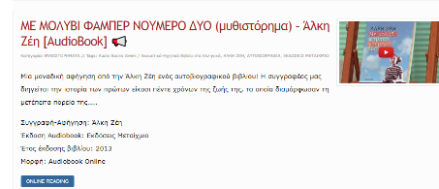

Πηγές για διδακτική και ψυχαγωγική αξιοποίηση Ελεύθερη ψηφιακή βιβλιοθήκη https://www.ebooks4greeks.gr/tag/audiobooks

Slide 29
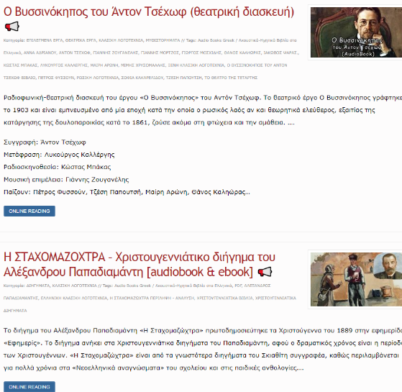
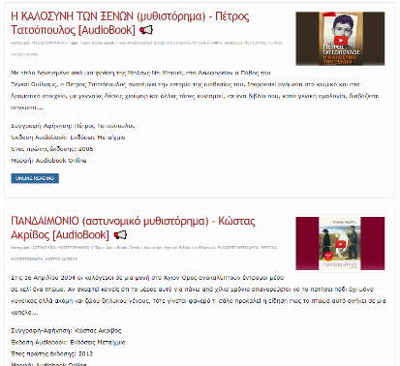
Πηγές για διδακτική και ψυχαγωγική αξιοποίηση Ελεύθερη ψηφιακή βιβλιοθήκη https://www.ebooks4greeks.gr/tag/audiobooks

Slide 30
Ιστορία
Προτιμότερο είναι να μην ακολουθούμε λογική επαναλήψεων με σελίδες αλλά με θέματα
Επιλέγουμε να δίνουμε στα παιδιά δραστηριότητες συνθετικές / δημιουργικές σε όλες τις τάξεις
Οι δραστηριότητες αυτές μπορούν να αφορούν ανάλυση πηγών.
Αξιοποιούμε το Φωτόδεντρο, τις Ομάδες Προφορικής Ιστορίας http://oralhistorygroups.gr/links/ , την ιστοσελίδα του ΕΛΙΑ, (http://www.elia.org.gr/) του Ιδρύματος Μείζονος Ελληνισμού (http://web.ime.gr/ ), Σχολικά βιβλία ιστορίας για τους Μουσουλμανόπαιδες,
Λίγη ακόμη Ιστορία - Α΄ Γυμν. repository.edulll.gr/edulll/handle/10795/261
Λίγη ακόμη Ιστορία - Β΄ Γυμν.: repository.edulll.gr/edulll/handle/10795/263
Λίγη ακόμη Ιστορία - Γ΄ Γυμν.: repository.edulll.gr/edulll/handle/10795/270
Οι διδασκαλίες μας (εναλλασσόμενες σύγχρονες και ασύγχρονες) καλό είναι να έχουν τη μορφή μικρών και απλών ιστορικών project, στη λογική που περιγράψαμε

Slide 31
Τέλος, δεν ξεχνάμε τις δυσκολίες των παιδιών
Πιθανές αντιδράσεις
Ενισχύεται η αίσθηση απώλειας ελέγχου, η οποία μπορεί να γενικευτεί και σε καταστάσεις που μέχρι πρότινος το παιδί ανταποκρινόταν με σιγουριά. Για παράδειγμα, μπορεί να υπάρξει δυσκολία ολοκλήρωσης δραστηριοτήτων που στο παρελθόν γίνονταν κανονικά
Διακόπτεται η φυσική τάξη των πραγμάτων και αυτό οδηγεί στην απώλεια σταθερότητας, διαταράσσοντας την ισορροπία του παιδιού και ενισχύοντας την ανασφάλειά του
Αυξάνεται το αίσθημα του φόβου, τόσο για τη δική τους υγεία και ασφάλεια όσο και των δικών τους
Δημιουργείται μια ανησυχία που αφορά στις συνέπειες της επιδημίας τόσο για την παρούσα φάση όσο και για το μέλλον
Προκαλείται το αίσθημα της ανεπάρκειας σχετικά με τις επιδόσεις τους
Παρατηρείται συχνά δυσκολία συγκέντρωσης και μείωση προηγούμενης υπεύθυνης συμπεριφοράς
Ενδέχεται να υπάρξει απώλεια ενδιαφέροντος για προηγούμενες αγαπημένες δραστηριότητες (προσωπικές και κοινωνικές)
(Από κείμενο της ένωσης ψυχολόγων)

Slide 32
Παραδείγματα
Ποιος ήταν ο Αλκιβιάδης – Αρχαία Ελληνικά Α’ Λυκείου
Από την πληροφορία στη γνώση και στην αφύπνιση – Νέα Ελληνική Γλώσσα Γ’ Λυκείου
Η κλασική εποχή – Ιστορία Α’ Γυμνασίου
Η αρχαϊκή εποχή – Ιστορία Α’ Γυμνασίου
Μία λέξη, πολλές σημασίες – Νέα Ελληνική Γλώσσα – Γ’ Γυμνασίου
Το ημερολόγιο της Άννας Φρανκ – Λογοτεχνία Γυμνάσιο
Γ’ Λυκείου - Λογοτεχνία (σε Moodle)
Λογοτεχνία Γυμνασίου – ένα ιστολόγιο με πολλές προτάσεις
Ιστορία Προσανατολισμού Γ’ Λυκείου (σε moodle - είσοδος ως επισκέπτης - πρόσβαση σε όλα εκτός από τα κουίζ)
Φιλολογικά Γυμνασίου
Η ιστοσελίδα “Ελληνικός Πολιτισμός”

Slide 33
